Slide 1
منظمات النمو والهرمونات النباتية
أ.د. عقيل هادي عبد الواحد
استاذ فسيولوجيا النبات والتقانات الحياتية
جامعه البصرة – كلية الزراعة

Slide 2
البناء الحيوي للاوكسين

Slide 3
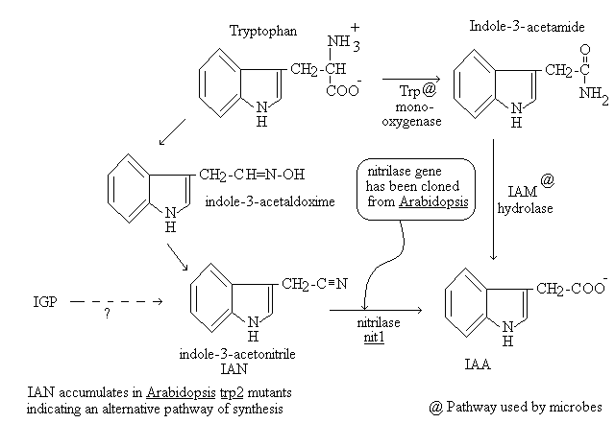

Slide 4
هدم الاوكسين
1- الطريقة الانزيميه
2- الارتباط مع المركبات العضويه
3- الاكسدة الضوئية

Slide 5
مركبات الاوكسين الطبيعية والصناعية
1 مجموعه IAA و IBA
2- مجموعه NAA & NA
3- 2-4 D & 2,4,5 T
4 – مجموعه Benzic acid

Slide 6
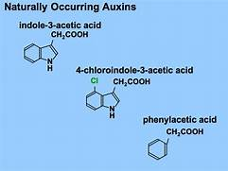

Slide 7
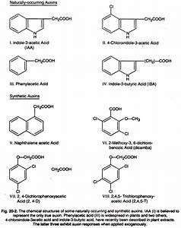

Slide 8
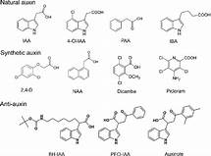

Slide 9
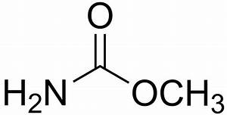
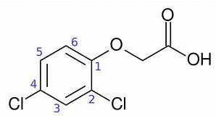
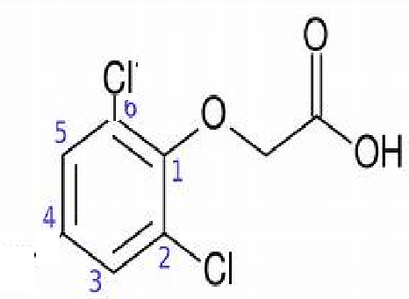
العلاقة بين نشاط الاوكسين
وتركيبة الجزيئي

